Slide 1
Обновление содержания дополнительных общеобразовательных общеразвивающих программ и внедрение новых форм организации обучения
Тарасова Виктория Константиновна
заместитель директора ГБУДО «ОЦДОД»
РМЦ74.РФ ©ОСН.2023

Slide 2
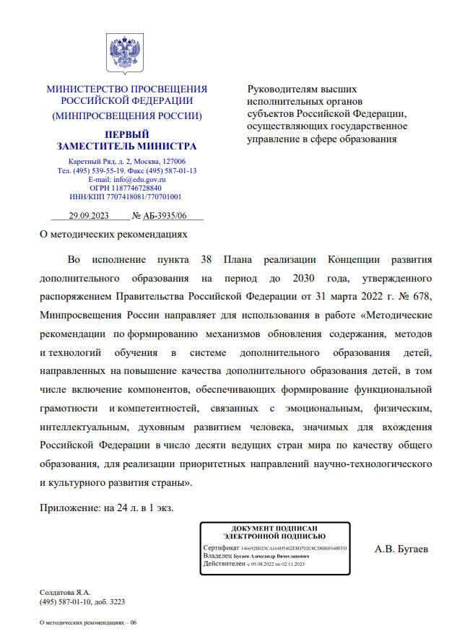
Письмо Министерства просвещения Российской Федерации от 29.09.2023 г. (АБ-3935/06) утвержденного распоряжением Правительства Российской Федерации от 31 марта 2022 г. № 678
«Методические рекомендации по формированию механизмов обновления содержания, методов и технологий обучения в системе дополнительного образования детей, направленных на повышение качества дополнительного образования детей, в том числе включение компонентов, обеспечивающих формирование функциональной грамотности и компетентностей, связанных с эмоциональным, физическим, интеллектуальным, духовным развитием человека, значимых для вхождения Российской Федерации в число десяти ведущих стран мира по качеству общего образования, для реализации приоритетных направлений научно-технологического и культурного развития страны».

Slide 3
- экономика, право, лингвистика, педагогика, культурология, психология, регионалистика, социология; - гуманитарные технологии: технологии самоопределения и профориентации, социального проектирования и др.; - деятельность, направленная на гражданско-патриотическое самосознание, волонтерская и добровольческая деятельность; - деятельность направленная на кросскультурное сотрудничество и взаимодействие: межнациональные и межэтнические коммуникации и др.; - деятельность по сохранению исторической памяти и культурного наследия, формирование гражданской идентичности (поисковые отряды, исторические и этнографические экспедиции, патриотические общественные клубы, движения и др.); - мышление, интеллектуальное моделирование, гуманитарное изобретательство, социальное проектирование; - социальная антропология; - журналистика и медиаобразование; - индустрия гостеприимства, деловое общение и реклама.
Приоритетные тематические направления и практики развития в социально-гуманитарной направленности

Slide 4
- цифровые компетенции креативных индустрий: продюсирование, 3D-дизайн, веб-дизайн, видеомонтаж, цифровая кино-теле-индустрия, гейм-дизайн, сценарное мастерство, др.; - арт-прогресс по видам искусств и жанрам художественного творчества: литературного, театрального, вокально-хорового, хореографического, инструментального, живописи, скульптуры и архитектуры; - сохранение культурного наследия: фольклор, ремесла, художественные промыслы, этнокультурные традиции народов России; - художественное творчество с применением электронных цифровых средств и дистанционных образовательных технологий; - актуальный театр: социальный театр, этнокультурный театр, инклюзивный театр и др.; - дизайн, декоративно-прикладное творчество с использованием новых художественных материалов; - арт-пространства, урбанистика; - искусствознание; - прикладная эстетика.
Приоритетные направления художественной направленности
* На 27.03.2024 г. в реестре школьных театров на портале https://vcht.center/reestr-teatrov/ числится 838 реестровых записей театров Челябинской области

Slide 5
- олимпийские, неолимпийские, паралимпийские, сурдлимпийские виды спорта; - спортивно-технические виды спорта и цифровые технологии; - Всероссийский физкультурно-спортивный комплекс «Готов к труду и обороне (ГТО)»; - технологии здорового образа жизни, фитнеса, адаптивной физической культуры и спорта; - школьные и студенческие спортивные клубы, формирование спортивного актива, организация и проведение физкультурно-оздоровительных и спортивномассовых мероприятий; - школьные и студенческие спортивные лиги, организация и проведение физкультурных и спортивных мероприятий; - подготовка спортивного резерва, спортивных сборных команд Российской Федерации, развитие олимпийских видов спорта и т.п.; - формирование креативных компетенций в мире спорта.
Приоритетные направления физкультурно-спортивной направленности
* На 27.03.2024 г. в реестре школьных спортивных клубов на портале https://еип-фкис.рф/сведения-о-шск/ числится 778 реестровых записей о ШСК в Челябинской области

Slide 6
- агротехнологии (агротехнологии растениеводства, животноводства, широкого спектра применения (гидропоника, аэропоника, цифровые фермы, и др.), селекция и семеноводство); - освоение Арктики и мирового океана; - экологический мониторинг; - сохранение редких видов крупных птиц (флагманских видов, реинтродукция); - охрана растений, ботанические сады; - интенсивное использование и воспроизводство лесов; - охрана и защита лесов, сохранение экологического потенциала; - изучение почв, технологии восстановления плодородия почв; - ответственное обращение с твердыми коммунальными отходами (ТКО), рециклинг, технологии экономики замкнутого цикла; - генетика, персонализированная и прогностическая медицина; - молекулярная биология и биотехнология; - нейротехнологии и когнитивные исследования; - персонализированная медицина и высокотехнологичное здравоохранение; - Геофизика. Геоморфология. Геология полезных ископаемых. Гидрогеология.
Приоритетные тематические направления и практики развития естественнонаучной направленности
* Полезная информация по естественнонаучной направленности https://vk.com/ecostation74

Slide 7
- большие данные, искусственный интеллект и машинное обучение; - технологии создания интеллектуальных систем управления и «умных» инфраструктур; - технологии межмашинного взаимодействия и «интернета вещей»; - кибербезопасность; - технологии виртуальной, дополненной и смешанной реальности; - медиатехнологии; - аэрокосмические технологии; - аддитивные и гибридные технологии; - интеллектуальные производственные технологии и робототехника; - транспортные системы; - новая энергетика; - нанотехнологии и новые материалы; - фотоника и оптические технологии; - 13 квантовые технологии.
Приоритетные направления технической направленности

Slide 8
- туризм (социальный, культурно-познавательный, образовательный, активный); - обеспечение безопасности жизнедеятельности в природной и городской среде; - регионоведение и регионалистика; - культурно-познавательный туризм и экскурсии; - музейная педагогика; - исследовательское краеведение; - этнография; - научно-образовательный туризм; - профессии в туризме: экспедиционная деятельность (геология, археология, экология и т.д.); - спортивный туризм; - спортивное ориентирование; - промышленный туризм; - школа безопасности; - Служебно-прикладные виды профессиональной деятельности (спасатели, пожарные, силовые структуры) юный спасатель; - деятельность гидов-экскурсоводов; - юные инструкторы и судьи соревнований; - туристические слеты и фестивали как социально значимые мероприятия; - походно-экспедиционная деятельность.
Приоритетные направления туристско-краеведческой направленности

Slide 9
1) активизация образовательной деятельности обучающихся (практико-ориентированным методам); 2) переход от монологических форм общения; 3) усиление практико-ориентированного характера программ; 4) развитие разнообразия тематических практик; 5) индивидуализация образовательного процесса; 6) расширенное использования игровых форматов и технологий; 7) использование технологии социального проектирования; 8) включение в содержание программ элементов субкультурных практик современных подростков и молодежи; 9) использование сетевых информационно-коммуникационных технологий; 10) использование технологий группового (социального) действия и событийной педагогики; 11) «цифровые социальные инновации».
Основные направления обновления образовательных технологий

Slide 10
1) Организационно-финансовые механизмы (Целевая модель, социальный заказ, Мониторинги и аналитика, Сетевое взаимодействие, Социальное партнерство); 2) Кадровые механизмы (создании системы повышения квалификации сотрудников организаций дополнительного образования, Обновление инфраструктуры, Региональные программы (стратегии) развития дополнительного образования); 3) Научно-методические механизмы (Модельные дополнительные общеразвивающие программы, Конкурсы и мероприятия, Профориентация, Использование современных образовательных технологий, Индивидуализация образовательного процесса, Организация исследований и разработок, Квалифицированная экспертиза и сертификация программ, Тиражирование эффективного опыта и создание банков лучших практик).
Механизмы обновления содержания, методов и технологий обучения в системе дополнительного образования детей

Slide 11
Тренд 1. Мультимодальная педагогика Тренд 2. Взаимопроникновение учебных сред Тренд 3. Обучение через вызов (челлендж) как образовательный формат Тренд 4. Педагогика отношений Тренд 5. Предпринимательское образование Тренд 6. Педагогика заботы Тренд 7. Педагогика с использованием генеративного ИИ Тренд 8. Сближение контекстов обучения и обучающегося Тренд 9. Подкасты как педагогическая технология Тренд 10. Метавселенная для образования
Результаты исследования трендов в образовании в 2024 году

Slide 12
Контактная информация
Сайт
Тарасова Виктория Константиновна
заместитель директора по методической поддержке, образовательным программам и внедрению новых форм дополнительного образования
Тел.: +7 (351) 225-01-08
Адрес: 454081, г. Челябинск, ул. Котина, д. 68
E-mail: ocdod@mail.ru
Сайт: рмц74.рф

